Slide 1
Семейная реликвия
XVII межмуниципальные краеведческие чтения
им. Заслуженного учителя РФ Л.А. Бульдиной
Работу выполнила:
ученица 7 класса
МОУ Тихменевская СОШ
Курицына Мария
Научный руководитель
Смирнова Нинель Николаевна учитель истории и обществознания
Рыбинский муниципальный район 2022 год

Slide 2
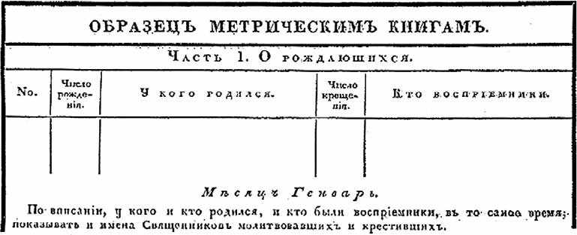

Slide 3
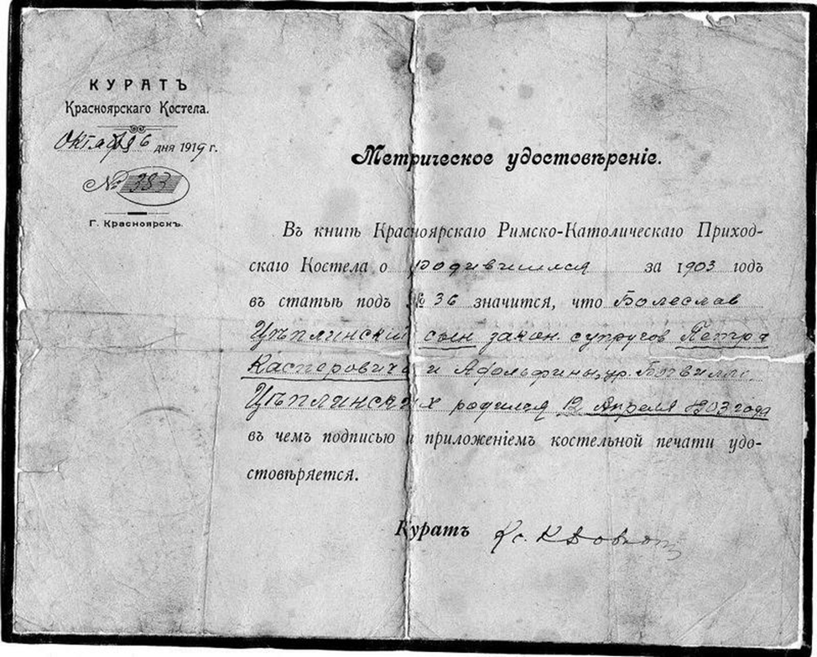
Метрическое удостоверение

Slide 4
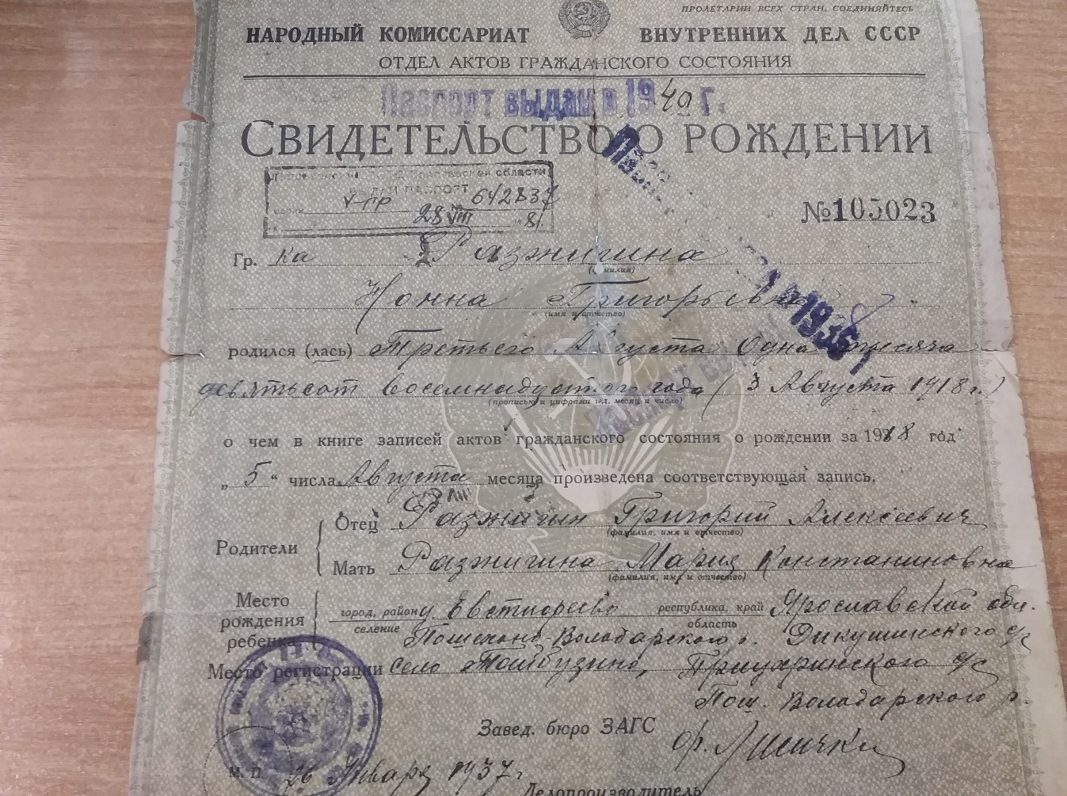
Единая форма свидетельств о рождении от 1935 г

Slide 5
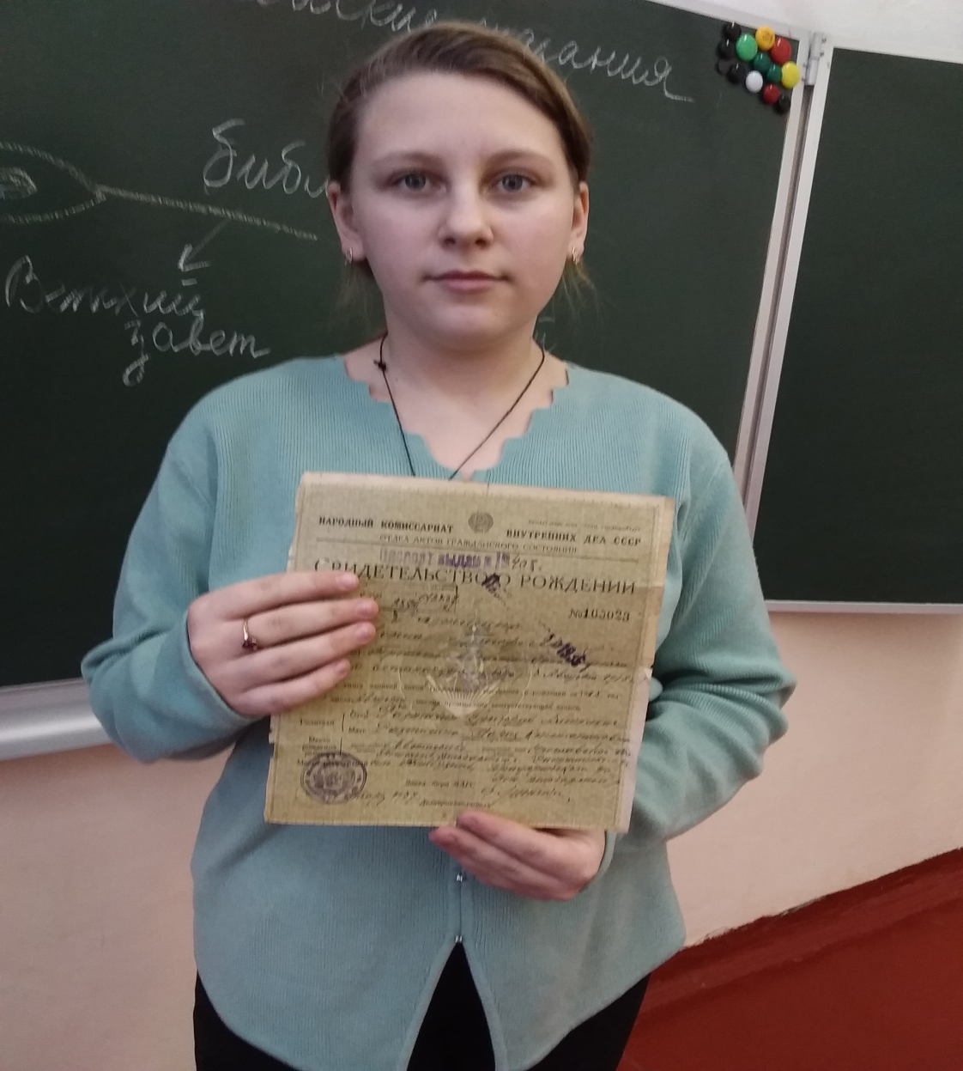
Свидетельство о рождении прапрабабушки

Slide 6
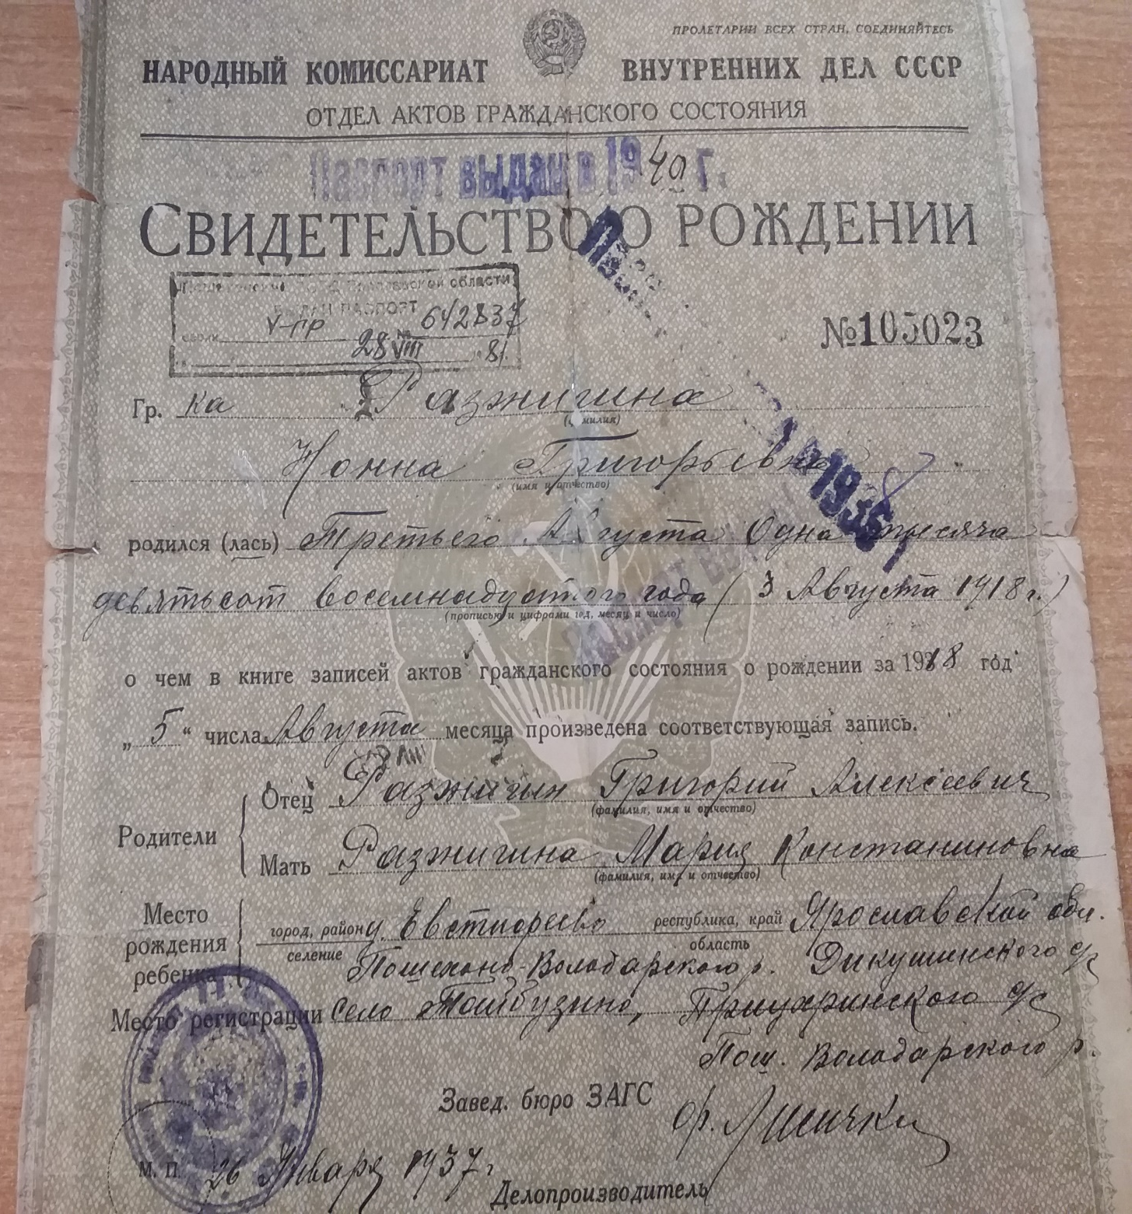

Slide 7
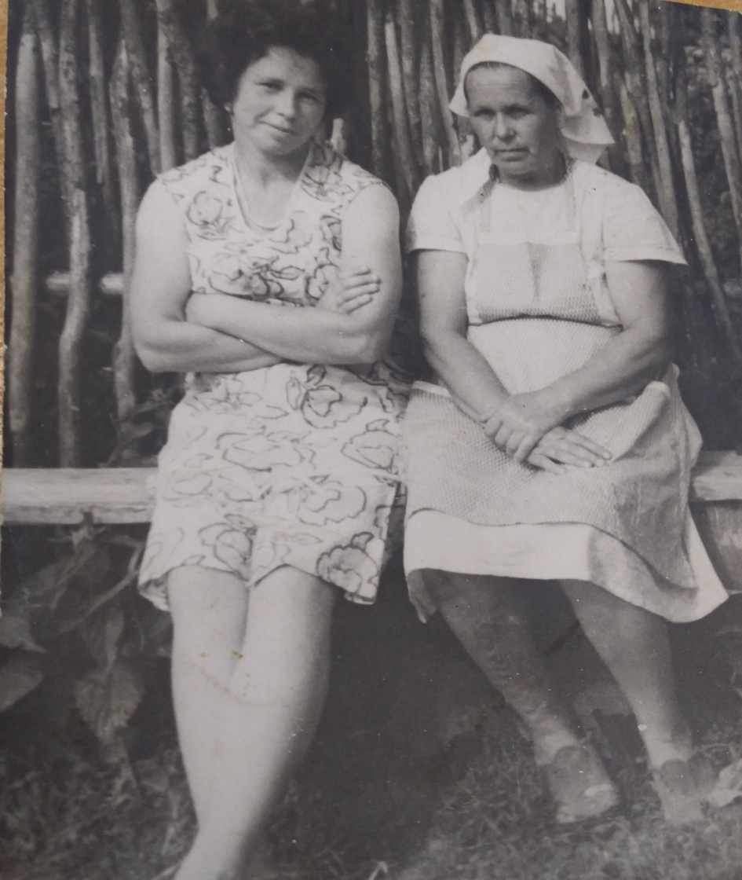
Селивёрстова (Разжигина) Нонна Григорьевна (справа)

Slide 8
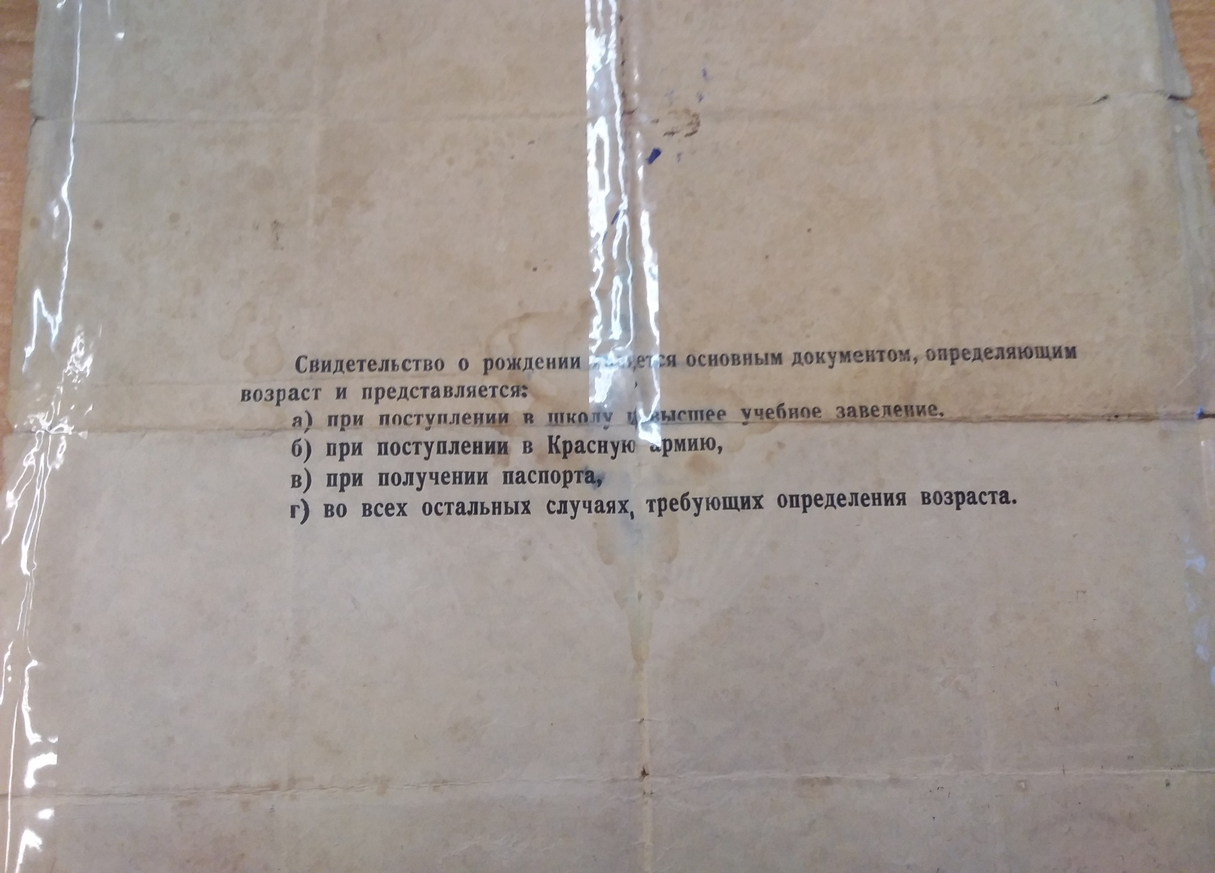
Оборотная сторона Свидетельства о рождении образца 1935 г.

Slide 9
Спасибо за внимание!

